Slide 1


Module 2 (Deel 2)
Marktonderzoek en bedrijfsplanning (uw alternatieve accommodatiebedrijf) ​
www.epicstays.eu

Slide 2
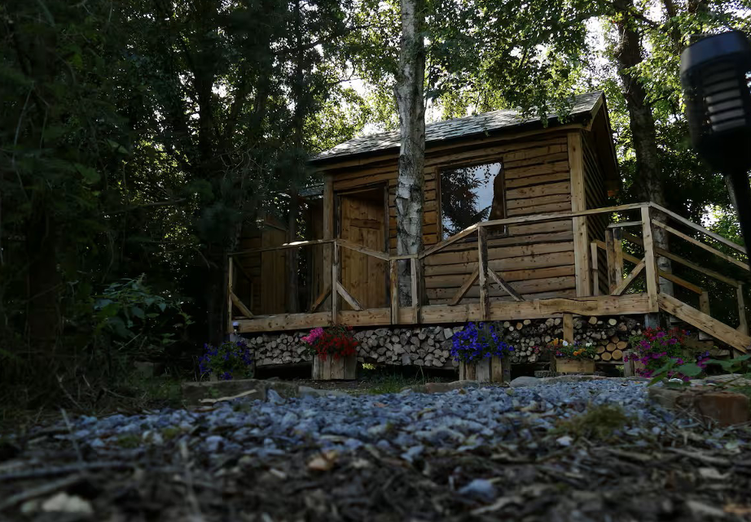
Module 2 (Deel 2)
Fotocredits:
Deel 3:
Een eenvoudig, haalbaar businessplan opstellen met behulp van een Business Model Canvas
2

Slide 3
Module 2 Overzicht
Leerresultaten
Een haalbaar businessplan opstellen met behulp van het Business Model Canvas (BMC)
03
In de laatste fase, deel 3, wordt het Business Model Canvas (BMC) geïntroduceerd, een eenvoudige maar krachtige planningstool van één pagina. Deelnemers brengen de essentiële elementen van hun bedrijf in kaart, van gastensegmenten en waardeproposities tot inkomstenstromen, kosten, partnerschappen en middelen. Dit geeft hen een duidelijk en praktisch overzicht van hoe hun accommodatieconcept in de praktijk kan werken.
Gebruik het Business Model Canvas (BMC) als planningsinstrument om zakelijke ideeën te ordenen.
Breng een accommodatieconcept in kaart op belangrijke gebieden, waaronder gastensegmenten, waardepropositie, kanalen, inkomstenstromen, kostenstructuren en partnerschappen.
Presenteer uw bedrijfsmodel duidelijk met behulp van een BMC-raamwerk van één pagina.
Evalueer de haalbaarheid van uw bedrijfsidee op basis van marktinzichten en financiële prognoses.
Beoordeel hoe verschillende BMC-componenten met elkaar in verband staan en elkaar beïnvloeden om het algemene businessplan te versterken.

Slide 4
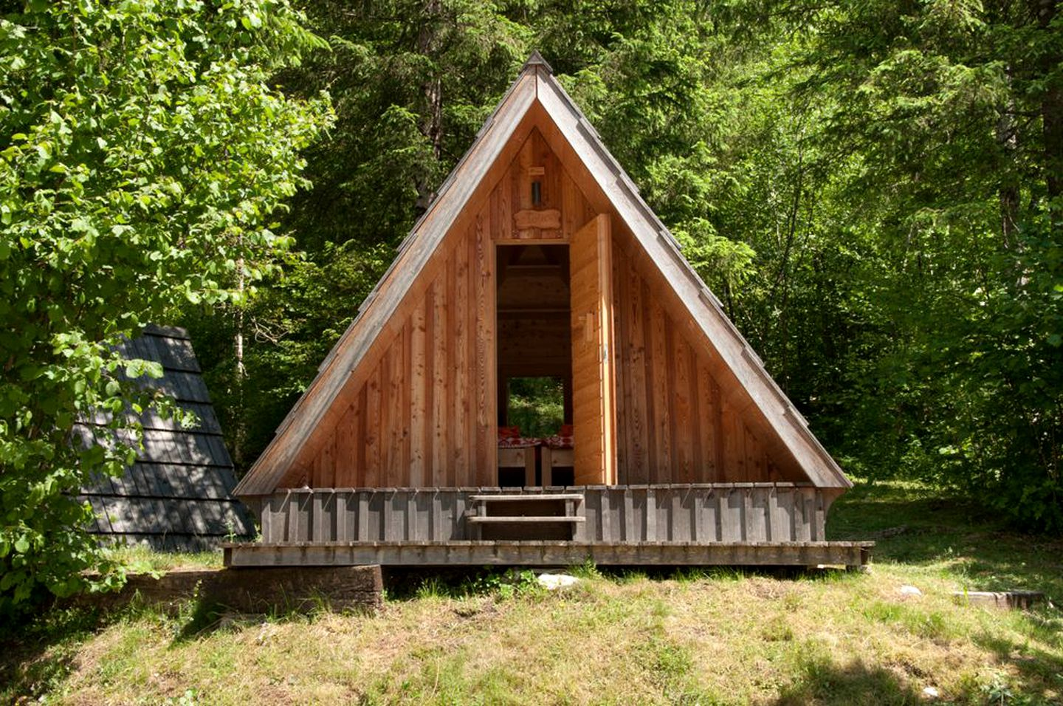
Deel 3
Fotocredits: A-Frame in Soča, Gorizia, Slovenië
Een haalbaar businessplan opstellen met behulp van het Business Model Canvas

Slide 5
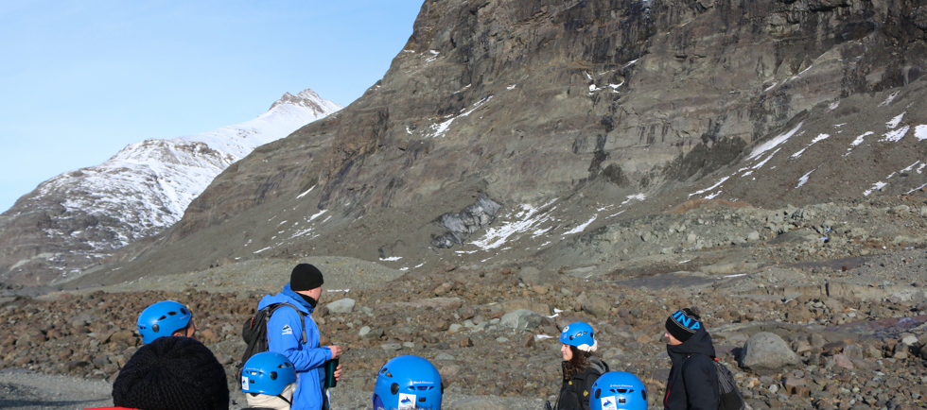
Deel 3
Een haalbaar businessplan opstellen met behulp van het Business Model Canvas
Overzicht:
Het BMC toont u de belangrijkste factoren waarmee een bedrijfsmodel rekening moet houden en helpt u een overzicht te krijgen van elk van de 9 segmenten waaruit dit model bestaat. Door dit proces te doorlopen, krijgt u waardevolle inzichten in uw eigen bedrijf en het potentieel ervan. In deze module richten we ons op 5 belangrijke gebieden voor het opzetten van een levensvatbaar alternatief toeristisch accommodatiebedrijf.
Het Business Model Canvas (BMC) is een hulpmiddel dat u helpt uw bedrijfsmodel te visualiseren en uw zakelijke ideeën verder te ontwikkelen.
5

Slide 6
Deel 3: 3 belangrijke leergebieden
01
Leer hoe u het Business Model Canvas kunt gebruiken als een eenvoudig visueel planningsinstrument
02
Leer hoe u uw ideeën in kaart kunt brengen op belangrijke gebieden
  Klant-/gastsegmenten
  Waardepropositie
  Kanalen (hoe gasten uw bedrijf vinden en boeken)
  Inkomstenstromen en kostenstructuren
  Partnerschappen en middelen

Slide 7
Deel 3: 3 belangrijke leergebieden
03
Ontdek hoe het Business Model Canvas een werkplan is – flexibel en klaar om te evolueren naar meer gedetailleerde versies.

Slide 8
Leer hoe u het Business Model Canvas kunt gebruiken als een eenvoudig visueel planningsinstrument
01
Belangrijkste leergebied
Waarom zouden kleine en middelgrote toeristische bedrijven het Business Model Canvas (BMC) gebruiken?
Dit hulpmiddel biedt u een manier om een duidelijk overzicht te krijgen van alle belangrijke elementen van uw bedrijf. Door u te concentreren op bepaalde onderdelen, zoals de klant- (of gasten)segmenten, uw waardeproposities (d.w.z. uw unieke waardeproposities) en de kanalen die u gebruikt om uw klanten te bereiken – om er maar een paar te noemen – krijgt u een duidelijk en waardevol overzicht van waar uw bedrijf voor staat en hoe het kan worden verbeterd.
Door deze methode te gebruiken, krijgt u duidelijkheid over uw doelstellingen, uw gasten en wat uw aanbod uniek maakt.
8

Slide 9
Leer hoe u het Business Model Canvas (BMC) kunt gebruiken
Een inleiding tot een eenvoudige visuele planningstool
De elementen waarop deze module zich richt:
Klant-/gastsegmenten
Waardeproposities
Kanalen (hoe gasten uw bedrijf vinden en een verblijf boeken)
Inkomstenstromen en kostenstructuur
Partnerschappen en middelen
Het BMC kan op verschillende manieren worden opgezet, afhankelijk van het type bedrijf, zoals u kunt zien aan de hand van de twee BMC-afbeeldingen in de volgende twee dia's.
Hoe gebruikt u het BMC? U kunt een vel papier, verschillende gekleurde Post-its en pennen gebruiken of een app of softwareprogramma om elk van de 9 elementen uit te werken. U kunt dit alleen of met uw team doen. Deze module richt zich op specifieke elementen en brengt een aantal daarvan samen. U kunt echter nog steeds de 9 elementen gebruiken.
9

Slide 10
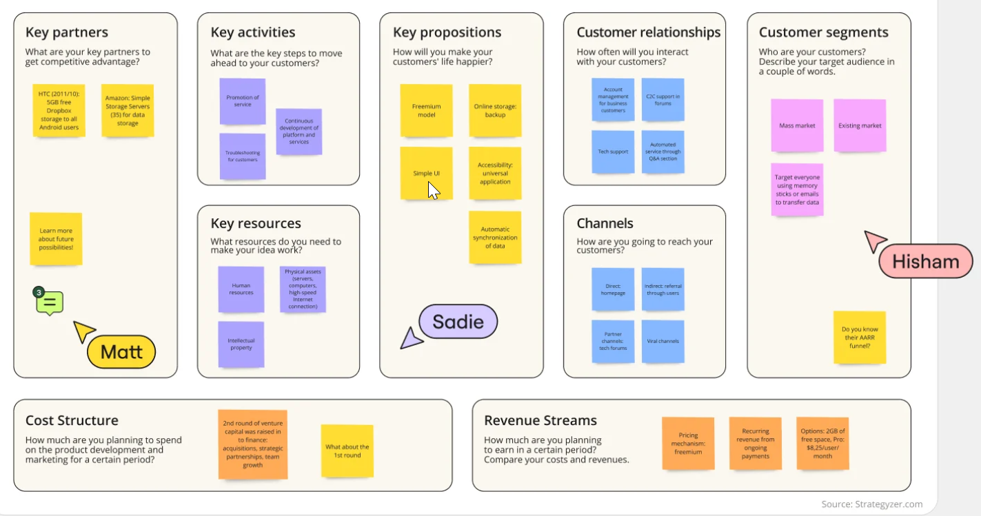
Leer hoe u het Business Model Canvas (BMC) kunt gebruiken
Een introductie tot een eenvoudige visuele planningstool - Miro
De 9 elementen:
Belangrijke partners
Belangrijkste activiteiten
Belangrijkste middelen
Waarde of belangrijkste proposities
Klantrelaties
Kanalen
Klantensegmenten
Kostenstructuur
Inkomstenstromen
Bron: https://miro.com/strategic-planning/business-model-canvas-examples/
10

Slide 11
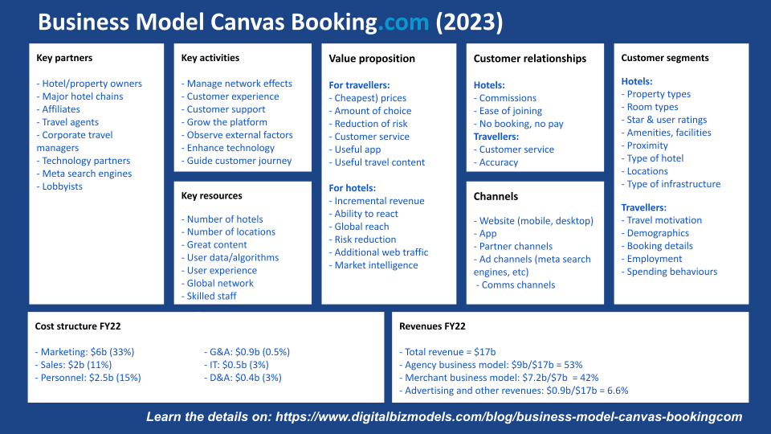
Leer hoe u het Business Model Canvas (BMC) kunt gebruiken
Een inleiding tot een eenvoudige visuele planningstool
De 9 elementen:
Waardepropositie
Belangrijkste partners
Belangrijkste activiteiten
Belangrijkste activa en middelen
Klantensegmenten
Kanalen
Klantrelaties
Omzet
Kostenstructuur
Bron: https://www.digitalbizmodels.com/blog/business-model-canvas-bookingcom
11

Slide 12









Sjabloon voor bedrijfsmodelcanvas (bewerkbaar)
Gebruik de onderstaande instructies om elk onderdeel van uw business model canvas in te vullen, zodat u een uitgebreid inzicht krijgt in het operationele en strategische kader van uw bedrijf.
BELANGRIJKSTE
PARTNERSCHAPPEN
BELANGRIJKSTE
ACTIVITEITEN
WAARDEPROPOSITIES
KLANTENRELATIES
KLANTENSEGMENTEN
BELANGRIJKSTE
BRONNEN
KANALEN
KOSTENSTRUCTUUR
INKOMSTENSTROOM
Bron: https://www.smartsheet.com/sites/default/files/2024-04/IC-Simple-Business-Model-Canvas-Template-for-Powerpoint-Example_Powerpoint.pptx?srsltid=AfmBOop_I2pyimagKBejfl-xt8tteTukVJU7-7NT-CG1nWOo8ROqfG6t
12

Slide 13
Leer hoe u uw ideeën over belangrijke gebieden in kaart kunt brengen
02
Zoals u in het vorige belangrijke leergebied hebt geleerd, bestaat de BMC-tool uit 9 elementen. Deze 9 elementen of belangrijke bouwstenen kunnen zeer flexibel zijn en zijn vaak met elkaar verbonden. Toch is het raadzaam om ze in een bepaalde volgorde te behandelen. Ze kunnen worden onderverdeeld in 2 grote delen, waarbij we in de gebieden 6-9 kijken naar wat we intern nodig hebben om onze waardeproposities in 1-5 te realiseren:
Klantensegmenten (gasten)
Waardeproposities (unieke waardepropositie)
Kanalen
Klantenrelatie (gastenrelatie)
Inkomstenstromen
Belangrijkste middelen
Belangrijkste activiteiten
Belangrijkste partners
Kosten
Belangrijkste leergebied
13

Slide 14

Leer hoe u uw ideeën op belangrijke gebieden in kaart kunt brengen
Klant-/gastsegmenten - Wie is uw ideale gast?
Door inzicht te krijgen in uw gastsegmenten kunt u uw marketinginspanningen personaliseren en een werkelijk unieke ervaring creëren. Dit kunnen zijn:
Vrijetijdsreizigers: trekt u gezinnen aan die op zoek zijn naar een ontspannen uitje? Of avonturiers die houden van buitenactiviteiten? Stem uw aanbod hierop af. Denk aan spelletjesavonden voor het hele gezin of samenwerkingen met lokale avontuurlijke gidsen.
Zakenmensen: richt u zich op drukke executives? Bied dan doordeweekse ontbijtpakketten aan met meeneemopties of werkplekken op de kamer. Werk samen met lokale bedrijven om zakelijke kortingen aan te bieden.
KLANT
SEGMENTEN
Segmenteer uw klanten op basis van hun behoeften, gedrag en andere kenmerken die van invloed zijn op hoe zij uw producten of diensten waarderen.
Bron: https://businessandplans.com/bed-and-breakfast-business-model-canvas-a-complete-guide/
https://www.smartsheet.com/sites/default/files/2024-04/IC-Simple-Business-Model-Canvas-Template-for- PowerpointExample_Powerpoint.pptx?srsltid=AfmBOop_I2pyimagKBejfl-xt8tteTukVJU7-7NT-CG1nWOo8ROqfG6t
14

Slide 15
Leer hoe u uw ideeën op belangrijke gebieden in kaart kunt brengen
Klant-/gastsegmenten - Wie is uw ideale gast?
Door inzicht te krijgen in uw gastensegmenten kunt u uw marketinginspanningen personaliseren en een werkelijk unieke ervaring creëren. Dit kunnen zijn:
Evenementbezoekers: ligt uw B&B in de buurt van een populaire trouwlocatie? Bied uw kamers aan in combinatie met vervoer of speciale voorzieningen voor het bruiloftsfeest.
Zoekers naar speciale gelegenheden: Heeft u een charmant, historisch pand? Benadruk de romantische uitstraling ervan met Valentijnsdag-specials of stel een 'staycation'-arrangement samen voor lokale bewoners.
KLANT
SEGMENTEN
Segmenteer uw klanten op basis van hun behoeften, gedrag en andere kenmerken die van invloed zijn op hoe zij uw producten of diensten waarderen.
Bron: https://businessandplans.com/bed-and-breakfast-business-model-canvas-a-complete-guide/
https://www.smartsheet.com/sites/default/files/2024-04/IC-Simple-Business-Model-Canvas-Template-for- Powerpoint-Example_Powerpoint.pptx?srsltid=AfmBOop_I2pyimagKBejfl-xt8tteTukVJU7-7NT-CG1nWOo8ROqfG6t
15

Slide 16

Leer hoe u uw ideeën op belangrijke gebieden in kaart kunt brengen
Waardeproposities
U kunt een waardepropositie zien als het antwoord op de vraag: wat maakt uw accommodatie zo bijzonder? Hier volgen enkele ideeën en voorbeelden:
Persoonlijke service: Het is altijd belangrijk om net dat beetje extra te doen. Onthoud de voorkeuren van gasten, geef lokale aanbevelingen of bied een turndownservice met zelfgemaakte lekkernijen.
Lokaal geproduceerd ontbijt: Dit is tegenwoordig een populaire trend. Werk samen met lokale boerderijen voor verse ingrediënten en stel een menu samen dat de specialiteiten van de regio weerspiegelt. Bied alternatieve dieetopties aan en ga in op speciale verzoeken.
WAARDE
PROPOSITIES
Beschrijf de unieke voordelen en oplossingen die uw bedrijf uw klanten biedt om hun problemen op te lossen of aan hun behoeften te voldoen.
Bron: https://businessandplans.com/bed-and-breakfast-business-model-canvas-a-complete-guide/
https://www.smartsheet.com/sites/default/files/2024-04/IC-Simple-Business-Model-Canvas-Template-for-Powerpoint-Example_Powerpoint.pptx?srsltid=AfmBOop_I2pyimagKBejfl-xt8tteTukVJU7-7NT-CG1nWOo8ROqfG6t
16

Slide 17
Leer hoe u uw ideeën op belangrijke gebieden in kaart kunt brengen
Waardeproposities
U kunt een waardepropositie zien als het antwoord op de vraag: wat maakt uw accommodatie zo bijzonder? Hier volgen enkele ideeën en voorbeelden:
Themakamers: Wat maakt uw interieur uniek? Speelt u in op specifieke interesses met themakamers, zoals een suite in Parijse stijl of een kamer met een nautisch thema voor gezinnen?
Unieke voorzieningen: bied gratis diensten aan die de ervaring van uw gasten verbeteren. Denk aan fietsverhuur, yogalessen of spabehandelingen ter plaatse (werk samen met lokale aanbieders).
WAARDE
PROPOSITIES
Beschrijf de unieke voordelen en oplossingen die uw bedrijf uw klanten biedt om hun problemen op te lossen of aan hun behoeften te voldoen.
Bron: https://businessandplans.com/bed-and-breakfast-business-model-canvas-a-complete-guide
https://www.smartsheet.com/sites/default/files/2024-04/IC-Simple-Business-Model-Canvas-Template-for-Powerpoint-Example_Powerpoint.pptx?srsltid=AfmBOop_I2pyimagKBejfl-xt8tteTukVJU7-7NT-CG1nWOo8ROqfG6t /
17

Slide 18

Leer hoe u uw ideeën op belangrijke gebieden in kaart kunt brengen
Kanalen (hoe gasten uw bedrijf vinden en boeken)
Sociale media: Het gebruik van socialemediamarketing is tegenwoordig een hoeksteen van elk bedrijf en een bed & breakfast is daarop geen uitzondering. Laat de charme van uw B&B zien met boeiende foto's en video's. Trek potentiële gasten aan met reistips en lokale aanbevelingen. Richt uw advertenties op sociale media op basis van uw gedefinieerde klantsegmenten.
Online reisbureaus (OTA's): Werk samen met gerenommeerde OTA's zoals Booking.com of Expedia om een breder publiek te bereiken. Zorg echter voor een evenwicht tussen de zichtbaarheid op OTA's en de boekingen via uw eigen website om de commissiekosten te minimaliseren.
KANALEN
Bepaal via welke kanalen u met klanten communiceert en uw waardepropositie verspreidt, zoals websites, winkels of directe verkoop.
Bron: https://businessandplans.com/bed-and-breakfast-business-model-canvas-a-complete-guide/
https://www.smartsheet.com/sites/default/files/2024-04/IC-Simple-Business-Model-Canvas-Template-for-Powerpoint-Example_Powerpoint.pptx?srsltid=AfmBOop_I2pyimagKBejfl-xt8tteTukVJU7-7NT-CG1nWOo8ROqfG6t
18

Slide 19
Leer hoe u uw ideeën op belangrijke gebieden in kaart kunt brengen
Kanalen (hoe gasten uw bedrijf vinden en boeken)
Lokale partnerschappen: Het is een must om samen te werken met toeristische attracties, restaurants of evenementenlocaties. Bied gezamenlijke arrangementen of kortingen aan om elkaars aanbod te promoten.
E-mailmarketing: Door een e-maillijst op te bouwen en boeiende nieuwsbrieven te versturen met speciale aanbiedingen, seizoensgebonden evenementen en getuigenissen van gasten, kunt u een lijst van trouwe klanten en prospects opbouwen en onderhouden.
Speciale website: Maak een gebruiksvriendelijke website met foto's van hoge kwaliteit, duidelijke informatie over uw aanbod en een naadloos boekingssysteem.
KANALEN
Bepaal via welke kanalen u met klanten in contact komt en uw waardepropositie verspreidt, zoals websites, winkels of directe verkoop.
Bron: https://businessandplans.com/bed-and-breakfast-business-model-canvas-a-complete-guide/
https://www.smartsheet.com/sites/default/files/2024-04/IC-Simple-Business-Model-Canvas-Template-for-Powerpoint-Example_Powerpoint.pptx?srsltid=AfmBOop_I2pyimagKBejfl-xt8tteTukVJU7-7NT-CG1nWOo8ROqfG6t
19

Slide 20

Leer hoe u uw ideeën op belangrijke gebieden in kaart kunt brengen
Inkomstenstromen: wat is de bron van uw inkomsten?
Voor een accommodatie omvat dit doorgaans:
Inkomsten uit kamerboekingen
Inkomsten uit de verkoop van eten en drinken
Inkomsten uit de verhuur van de locatie voor bruiloften en andere evenementen
Andere aanvullende diensten zoals rondleidingen, wasserette, massage- of spabehandelingen, enz.
.
INKOMSTEN
STROOM
Geef aan hoe u inkomsten genereert via elk klantsegment, met details over het prijsmechanisme, abonnementsmodellen of verkooptransacties
Bron: https://businessandplans.com/bed-and-breakfast-business-model-canvas-a-complete-guide/
https://www.smartsheet.com/sites/default/files/2024-04/IC-Simple-Business-Model-Canvas-Template-for-Powerpoint-Example_Powerpoint.pptx?srsltid=AfmBOop_I2pyimagKBejfl-xt8tteTukVJU7-7NT-CG1nWOo8ROqfG6t
20

Slide 21

Leer hoe u uw ideeën op belangrijke gebieden in kaart kunt brengen
Kostenstructuur: hoe ziet uw kostenstructuur eruit?
Als u inzicht heeft in uw kosten, kunt u uw winstgevendheid maximaliseren. Hier volgt een eenvoudige uitsplitsing:
Vaste kosten: deze blijven constant, ongeacht de bezettingsgraad. Voorbeelden hiervan zijn hypotheek/huur, nutsvoorzieningen, verzekeringen en onroerendgoedbelasting.
Variabele kosten: deze fluctueren met de bezettingsgraad. Typische voorbeelden zijn personeelslonen, voedingsmiddelen en dranken, schoonmaakproducten en voorzieningen.
KOSTEN
STRUCTUUR
Maak een lijst van de belangrijkste kosten die gepaard gaan met de exploitatie van uw bedrijf, waarbij u onderscheid maakt tussen vaste en variabele kosten.
Bron: https://businessandplans.com/bed-and-breakfast-business-model-canvas-a-complete-guide/
https://www.smartsheet.com/sites/default/files/2024-04/IC-Simple-Business-Model-Canvas-Template-for-Powerpoint-Example_Powerpoint.pptx?srsltid=AfmBOop_I2pyimagKBejfl-xt8tteTukVJU7-7NT-CG1nWOo8ROqfG6t
21

Slide 22

Leer hoe u uw ideeën op belangrijke gebieden in kaart kunt brengen
Belangrijke partnerschappen: met wie gaat u samenwerken om succes te boeken?
Lokale bedrijven: werk samen met restaurants, winkels of touroperators. Bied gezamenlijke arrangementen, kortingen of vouchers aan om gasten te stimuleren om uw aanbod en dat van uw partners te verkennen.
Reisbureaus: We raden u ten zeerste aan om samen te werken met gerenommeerde reisbureaus, vooral die welke gespecialiseerd zijn in uw doelgroep. U kunt ook deals op basis van commissie aanbieden of deelnemen aan reisbeurzen die zij organiseren.
Brancheorganisaties: Word lid van lokale of regionale B&B-verenigingen. Krijg toegang tot branchebronnen, neem deel aan netwerkevenementen en profiteer mogelijk van gezamenlijke marketinginitiatieven.
SLEUTEL
PARTNERSCHAPPEN
Maak een lijst van uw belangrijkste partners, leveranciers en allianties die u helpen bij het runnen van uw bedrijf en het bereiken van uw doelen.
Bron: https://businessandplans.com/bed-and-breakfast-business-model-canvas-a-complete-guide/
https://www.smartsheet.com/sites/default/files/2024-04/IC-Simple-Business-Model-Canvas-Template-for-Powerpoint-Example_Powerpoint.pptx?srsltid=AfmBOop_I2pyimagKBejfl-xt8tteTukVJU7-7NT-CG1nWOo8ROqfG6t
22

Slide 23

Leer hoe u uw ideeën op belangrijke gebieden in kaart kunt brengen
Belangrijke middelen: middelen die uw bedrijf nodig heeft om te groeien en te bloeien
Het fysieke pand: behoud de charme en functionaliteit ervan. Overweeg renovaties of upgrades om de ervaring van gasten te verbeteren.
Personeel: Neem vriendelijke, betrouwbare mensen in dienst die gepassioneerd zijn over gastvrijheid.
Technologische infrastructuur: investeer in een reserveringssysteem, een gebruiksvriendelijke website en tools voor vastgoedbeheer.
Financiële middelen: Zorg voor een gezond financieel plan om de operationele kosten te dekken en te investeren in verbeteringen.
SLEUTEL
BRONNEN
Geef aan op welke fysieke, intellectuele, personele en financiële middelen uw bedrijfsmodel steunt.
Bron: https://businessandplans.com/bed-and-breakfast-business-model-canvas-a-complete-guide/
https://www.smartsheet.com/sites/default/files/2024-04/IC-Simple-Business-Model-Canvas-Template-for-Powerpoint-Example_Powerpoint.pptx?srsltid=AfmBOop_I2pyimagKBejfl-xt8tteTukVJU7-7NT-CG1nWOo8ROqfG6t
23

Slide 24

Leer hoe u uw ideeën op belangrijke gebieden in kaart kunt brengen
Belangrijkste activiteiten: wat vormt de ruggengraat van uw bedrijfsvoering?
Gastenbeheer: stroomlijnt u het boekingsproces, beheert u het in- en uitchecken efficiënt en zorgt u voor duidelijke communicatie met gasten?
Onderhoud van het pand: Het is cruciaal om een schone en comfortabele omgeving te behouden. Stel een regelmatig onderhoudsschema op en voer reparaties snel uit.
Marketing en promoties: Implementeer uw marketingstrategie via verschillende kanalen, houd de effectiviteit ervan bij en pas deze waar nodig aan.
Voorraadbeheer: Zorg voor een soepele aanvoer van benodigdheden zoals toiletartikelen, linnengoed en ontbijtproducten.
Personeelstraining: Het is verstandig om te investeren in personeelstraining om ervoor te zorgen dat alle teamleden uitzonderlijke gastenservice bieden.
BELANGRIJKSTE
ACTIVITEITEN
Geef een overzicht van de cruciale operationele taken, diensten of productieactiviteiten die essentieel zijn voor uw bedrijfsmodel.
Bron: https://businessandplans.com/bed-and-breakfast-business-model-canvas-a-complete-guide/
https://www.smartsheet.com/sites/default/files/2024-04/IC-Simple-Business-Model-Canvas-Template-for-Powerpoint-Example_Powerpoint.pptx?srsltid=AfmBOop_I2pyimagKBejfl-xt8tteTukVJU7-7NT-CG1nWOo8ROqfG6t
24

Slide 25

Leer hoe u uw ideeën op belangrijke gebieden in kaart kunt brengen
Klantrelaties: hoe gaat u de verwachtingen van uw gasten overtreffen en loyaliteit opbouwen?
Communicatie vóór aankomst: Succesvolle B&B's sturen gepersonaliseerde welkomstmails met incheckgegevens, lokale aanbevelingen en speciale aanbiedingen. U kunt hetzelfde doen.
Uitzonderlijke service: Train uw personeel om attent, vriendelijk en goed geïnformeerd te zijn over de omgeving. Reageer snel op vragen van gasten en doe uw uiterste best om problemen op te lossen.
Loyaliteitsprogramma's: deze CRM-tactieken werken bewezen door terugkerende gasten te belonen met speciale kortingen, gratis upgrades of exclusieve ervaringen.
KLANT
RELATIES
Geef aan hoe u met klanten omgaat door middel van persoonlijke assistentie of betrokkenheid bij de gemeenschap.
Bron: https://businessandplans.com/bed-and-breakfast-business-model-canvas-a-complete-guide/
https://www.smartsheet.com/sites/default/files/2024-04/IC-Simple-Business-Model-Canvas-Template-for-Powerpoint-Example_Powerpoint.pptx?srsltid=AfmBOop_I2pyimagKBejfl-xt8tteTukVJU7-7NT-CG1nWOo8ROqfG6t
25

Slide 26
Business Model Canvas is een werkplan - flexibel en klaar om te evolueren naar meer gedetailleerde versies
03
Belangrijkste leergebied
Het Business Model Canvas (BMC) kan op een flexibele en vloeiende manier worden gebruikt, doordat u het op een bepaald onderdeel van uw bedrijf toepast en zo een dieper inzicht krijgt in de werking van uw bedrijf.
Het BMC geeft u een duidelijk overzicht van één pagina van de belangrijkste elementen in uw alternatieve accommodatiebedrijf, maar soms is het belangrijk om dieper te graven en een beter begrip te krijgen van hoe uw bedrijf werkt en hoe het zowel intern als extern functioneert. Hier geven we u een voorbeeld van hoe we dieper kunnen ingaan op elk van de belangrijkste elementen door de techniek van storytelling toe te passen. Laten we beginnen met het belangrijkste element van partnerschap en vervolgens onze toepassing uitbreiden naar alle belangrijke elementen.
26

Slide 27
Business Model Canvas is een werkplan
Flexibel en klaar om te evolueren naar meer gedetailleerde versies
Een van de belangrijkste elementen van elk bedrijf zijn de partnerschappen (ook wel netwerken genoemd) die u als bedrijf aangaat met verschillende soorten partners.
Wat ze gemeen hebben, is dat ze uw bedrijf direct en indirect kunnen ondersteunen, bijvoorbeeld door accommodatie te bieden wanneer uw accommodatie volgeboekt is, of door ondersteuning te bieden op het gebied van marketing, personeel, catering of ervaringen die ervoor zorgen dat uw gasten langer blijven.
Laten we eens nader bekijken hoe u zich kunt verdiepen in het belangrijkste element van partnerschap.
27

Slide 28
Business Model Canvas is een werkplan
Flexibel en klaar om te evolueren naar meer gedetailleerde versies
We kunnen vier verschillende soorten partnerschappen onderscheiden:
Strategische allianties tussen niet-concurrenten
Coöpetitie: strategische partnerschappen tussen concurrenten
Joint ventures om nieuwe activiteiten te ontwikkelen
Koper-leverancierrelaties om betrouwbare leveringen te garanderen
Bedrijven gebruiken het sleutelelement van partnerschap om bijvoorbeeld hun bedrijfsmodellen te verbeteren, risico's te verminderen of middelen te verwerven.
Het is daarom belangrijk voor elk bedrijf om te analyseren hoe en waarom hun partnerschappen werken. Wat voor soort partnerschap werkt het beste voor uw bedrijf?
Bron: https://cimne.com/cvdata/cntr2/spc2390/dtos/dcs/businessmodelgenerationpreview.pdf
28

Slide 29
Business Model Canvas is een werkplan
Storytelling als manier om uw bedrijfsmodel te verbeteren
Om dieper in te gaan op het Business Model Canvas, moeten we bepaalde technieken toepassen, een manier van werken. We moeten rekening houden met een complex web van factoren, zoals concurrenten, technologie, de juridische omgeving en meer. We moeten denken als ontwerpers en gebruikmaken van tools voor ontwerptechnieken zoals: klantinzichten, ideevorming, visueel denken, prototyping, storytelling en scenario's.
Laten we de techniek van storytelling eens nader bekijken. Deze techniek kan worden toegepast op veel van de belangrijkste elementen, bijvoorbeeld voor uw waardepropositie, belangrijkste activiteiten, klantrelaties (gastenrelaties), om er maar een paar te noemen. Het storytelling Canvas omvat de volgende 9 belangrijke stappen. Elke stap wordt kort uitgelegd, zodat u ze vervolgens kunt doorlopen met uw bedrijf in gedachten:
Bron: https://cimne.com/cvdata/cntr2/spc2390/dtos/dcs/businessmodelgenerationpreview.pdf
Bron: https://brucey.com.au/resources/storytelling-canvas
29

Slide 30
Business Model Canvas is een werkplan
De 9 belangrijkste stappen van het Canvas voor storytelling. Let op: stap 4 is opgesplitst in drie delen:
ONDERWERP - Wat is de titel en het onderwerp van uw verhaal?
DOEL - Wat is het doel dat u wilt bereiken? Waarom vertelt u het verhaal? Wat wilt u dat het publiek weet, voelt of doet? Heeft het betrekking op een specifiek onderdeel van het klanttraject?
PUBLIEK - Wie is uw publiek? Breng hen in kaart als een persona en schrijf de naam van de persona hier op. In de persona heeft u hun behoeften en wat voor hen het belangrijkst is vastgelegd. Of gebruik de rechterhelft van het value proposition canvas. Onthoud dat als uw verhaal niet op klanten is gericht (bijvoorbeeld als u een pitch houdt voor investeerders of op zoek bent naar een nieuwe zakenpartner, enz.), uw publiek niet uw klant is.
Bron: https://brucey.com.au/resources/storytelling-canvas
30

Slide 31
Business Model Canvas is een werkplan
De 9 belangrijkste stappen van het Canvas voor storytelling. Let op: stap 4 is opgesplitst in drie delen:
INGREDIËNTEN - Probeer argumenten te bedenken die uw publiek van gedachten kunnen doen veranderen, en zorg ervoor dat u een lijst hebt met rationele, emotionele en/of ethische punten. Wat is uw 'bewijs'? Hebt u voorbeelden of anekdotes? Zoek degene die uw publiek zullen aanspreken. Er zijn verschillende belangrijke ingrediënten die u kunt gebruiken om de reis van uw publiek door het verhaal uit te stippelen. Neem samen met uw team de tijd om een groot aantal van deze ingrediënten te bedenken. Maak u nog geen zorgen over de volgorde, probeer gewoon zoveel mogelijk te bedenken.
Bron: https://brucey.com.au/resources/storytelling-canvas
31

Slide 32
Business Model Canvas is een werkplan
De 9 belangrijkste stappen van het Canvas voor storytelling. Let op: stap 4 is opgesplitst in drie delen:
DE EMOTIONELE ROLLERCOASTER IN DRIE AKTEN - Een goed verhaal is geen vlakke lijn; het kent ups en downs. Nu is het tijd om na te denken over hoe u uw eigen emotionele rollercoaster kunt ontwerpen. Waar ligt uw climaxmoment? Dat is het moment dat u wilt gebruiken om uw belangrijkste punt te maken. Zoals de meeste goede verhalen is het verhaalcanvas verdeeld in drie delen: een begin, een midden en een einde. In het begin zet je de toon. In het midden komt de kern van het verhaal. En aan het einde wil je je publiek achterlaten in een nieuwe gemoedstoestand. Verdeel de argumenten, voorbeelden en anekdotes. En voeg voor de zekerheid een beetje humor toe aan de drie delen. Bekijk nu nog eens de emotionele achtbaan. Volgt u uw idee nog steeds? Of wilt u het aanpassen? Houd bij het ordenen van de verschillende onderdelen van uw verhaal rekening met verschillende luisterstijlen. Richt u eerst op de rationele, georganiseerde luisteraars; zij willen een duidelijk beeld krijgen van waar u het over hebt om te kunnen beslissen of ze überhaupt willen luisteren. Maar vergeet de anderen niet. Emotionele luisteraars zijn geduldiger, maar ze hebben wel emotie nodig, anders raken ze verveeld.
Bron: https://brucey.com.au/resources/storytelling-canvas
32

Slide 33
Business Model Canvas is een werkplan
De 9 belangrijkste stappen van het Canvas voor storytelling. Let op: stap 4 is opgesplitst in drie delen:
VOORAF - Om betekenisvol te zijn, moet uw verhaal uw publiek op een of andere manier veranderen. Hun overtuigingen, emoties of kennis moeten zijn getransformeerd tegen de tijd dat u klaar bent. Wat voelen, denken, weten, willen enz. uw toehoorders over de onderwerpen in uw verhaal voordat ze het horen? Ook hier kunt u weer verwijzen naar uw persona en naar de customer journey.
ZET DE SCÈNE - Creëer een context (gebaseerd op emotie, ethiek of feiten) die het publiek helpt om in de stemming te komen. Het is belangrijk om vroeg de aandacht van uw publiek te trekken.
MAAK UW PUNT DUIDELIJK - Wat is de belangrijkste boodschap die u wilt overbrengen en die zal helpen om een verandering in de houding van het publiek teweeg te brengen?
Bron: https://brucey.com.au/resources/storytelling-canvas
33

Slide 34
Business Model Canvas is een werkplan
De 9 belangrijkste stappen van het Canvas voor storytelling. Let op: stap 4 is opgesplitst in drie delen:
CONCLUSIE - Hoe sluit u het verhaal af? Wat is uw oproep tot actie?
NA - Hoe voelen, denken, weten, willen enz. de toehoorders zich nadat ze het verhaal hebben gehoord? Wees specifiek.
BLUEPRINT - Goed werk - je hebt nu de blauwdruk van je verhaal. Dat is de eerste stap. Ga nu aan de slag met schrijven en test het met een kritisch publiek om te begrijpen waar het het meest resoneert en waar mensen hun interesse verloren.
Bron: https://brucey.com.au/resources/storytelling-canvas
34

Slide 35
Business Model Canvas is een werkplan
Storytelling als manier om uw bedrijfsmodel te verbeteren
Door deze methode van storytelling toe te passen op enkele van uw belangrijkste elementen, kunt u veel van die elementen verbeteren en een beter inzicht krijgen in wat uw alternatieve accommodatiebedrijf precies inhoudt. Het kan u helpen uw toeristisch product te verbeteren en uw partnerschappen en netwerken met verschillende soorten partners, belanghebbenden en actoren in uw regio te versterken.
Hierdoor vergroot u de veerkracht van uw bedrijf en maakt u het flexibeler. Dit betekent dat u eerder in staat bent om de toeristische ervaring te bieden waar uw gasten naar op zoek zijn en om de beloften van een alternatief en duurzaam accommodatiebedrijf waar te maken.
35

Slide 36


Digitale tool: Miro
Klik om video te bekijken
Bouw en deel uw businessmodelcanvas
Sleep en zet op een kant-en-klaar sjabloon - Kleurgecodeerde plakbriefjes voor inkomsten, kosten, partners en meer in enkele minuten.
Nodig uw team of mentor uit - Onbeperkt aantal medewerkers kan live reageren en sticky notes verplaatsen in het gratis abonnement.
Exporteer met één klik - Download het canvas als PDF/PNG en plaats het direct in een financieringspresentatie of e-mailpitch.
Tip: maak een snapshot van het bord voor en na elke pivot om je leertraject te documenteren.
https://youtu.be/u_RoJ6m0iGs

Slide 37

Praktische oefening: gebruik van het Business Model Canvas
Deze oefening helpt u inzicht te verwerven en te oefenen door verschillende aspecten van het Business Model Canvas (BMC) door te nemen.
Kies 1 element uit het BMC, bijvoorbeeld Kanalen (hoe gasten uw bedrijf vinden en boeken)
Werk in een groep van 2 tot 4 personen.
Kies een voorbeeld uit het Epic Stays EU Compendium of Good Practice in Alternative Tourism Accommodation om mee te werken.
37

Slide 38
Praktische oefening: het Business Model Canvas gebruiken
Doorloop de volgende checklist en breng in kaart wat dit bedrijf heeft:
Sociale media
Online reisbureaus (OTA's)
Lokale partnerschappen
E-mailmarketing
Speciale website
Breng het in kaart op een vel papier of in een computerformaat, bijvoorbeeld in PowerPoint:
Beschrijf elk van bovenstaande punten in tekst en beeld
Breng in kaart wat er op de checklist voor dit bedrijf staat en wat er niet op staat – hier moet u vertrouwen op de website van het bedrijf en de beschrijving in de casestudy
Maak een lijst van wat er ontbreekt en probeer te bedenken hoe dat ervoor kan zorgen dat gasten het bedrijf beter kunnen vinden en boeken.
38

Slide 39

Sectie Bronnen
Fotocredits: Afbeeldingen gebruikt onder licentie van
Microsoft 365-stockbibliotheek.
Extra sjablonen voor bronnen, oefeningen, enz.

Slide 40
Sjabloon voor bedrijfsmodelcanvas (bewerkbaar)
Gebruik de onderstaande instructies om elk onderdeel van uw business model canvas in te vullen, zodat u een uitgebreid inzicht krijgt in het operationele en strategische kader van uw bedrijf.
BELANGRIJKSTE
PARTNERSCHAPPEN
BELANGRIJKSTE
ACTIVITEITEN
WAARDEPROPOSITIES
KLANTENRELATIES
KLANTENSEGMENTEN
Geef een overzicht van de cruciale operationele taken, diensten of productieactiviteiten die essentieel zijn voor uw bedrijfsmodel.
Geef gedetailleerd aan hoe u
omgaat met
klanten communiceert via persoonlijke assistentie, geautomatiseerde diensten of betrokkenheid bij de gemeenschap.
Maak een lijst van uw belangrijkste partners, leveranciers en allianties die u helpen bij uw bedrijfsvoering en het bereiken van uw doelstellingen.
Beschrijf de unieke voordelen en oplossingen die uw bedrijf uw klanten biedt om hun problemen op te lossen of aan hun behoeften te voldoen.
Segmenteer uw klanten op basis van hun behoeften, gedrag en andere kenmerken die van invloed zijn op hoe zij uw producten of diensten waarderen.
BELANGRIJKSTE
BRONNEN
KANALEN
Identificeer de kanalen waarmee u
contact hebt met klanten en uw waardepropositie verspreidt, zoals websites, winkels of directe verkoop.
Geef aan welke fysieke, intellectuele, personele
en financiële
middelen waarop uw
bedrijfsmodel nodig heeft.
KOSTENSTRUCTUUR
INKOMSTENSTROOM
Maak een lijst van de belangrijkste kosten die gepaard gaan met het runnen van uw bedrijf, waarbij u onderscheid maakt tussen vaste en variabele kosten.
Geef aan hoe u inkomsten genereert via elk klantsegment, met details over de prijsmechanismen, abonnementsmodellen of verkooptransacties.
Bron: https://www.smartsheet.com/sites/default/files/2024-04/IC-Simple-Business-Model-Canvas-Template-for-Powerpoint-Example_Powerpoint.pptx?srsltid=AfmBOop_I2pyimagKBejfl-xt8tteTukVJU7-7NT-CG1nWOo8ROqfG6t
40

Slide 41
Aanvullende lectuur, hulpmiddelen en sjablonen
Naam | Beschrijving
Business Model Generation | Een handboek geschreven door Alexander Osterwalder & Yves Pigneur, mede-ontwikkeld door een geweldige groep van 470 praktijkmensen uit 45 landen en ontworpen door Alan Smith, de Movement https://cimne.com/cvdata/cntr2/spc2390/dtos/dcs/businessmodelgenerationpreview.pdf
Online lezen | Meer lezen op Wikipedia over de oprichter van het Business Model Canvas - https://en.wikipedia.org/wiki/Business_model_canvas
Downloadbare sjablonen | Business Model Canvas-sjabloon https://www.smartsheet.com/sites/default/files/2024-04/IC-Simple-Business-Model-Canvas-Template-for-Powerpoint-Example_Powerpoint.pptx?srsltid=AfmBOop_I2pyimagKBejfl-xt8tteTukVJU7-7NT-CG1nWOo8ROqfG6t
41

Slide 42
Module 3 (Deel 1)
Goed gedaan
Ontwerpen van duurzame en plaatsgebonden accommodatie
Deel 1: Slimme start: gebouwen aanpassen en gebruikmaken van kant-en-klare units
Je hebt voltooid... Module 2 (Deel 3)
Sectie 3: Een eenvoudig,
haalbaar businessplan op via een
Business Model Canvas
Het volgende is...

